Slide 1
CATOONIZER
Bojana Mandić
Matematički fakultet, 2018

Slide 2
KRATAK OPIS RADA APLIKACIJE
Ideja aplikacije je da se za sliku ljudskog portreta generiše slika ličnosti sa zadatog portreta u mačijem obličju
Kao sredstvo za realizaciju ove ideje rešavan je problem detekcije ključnih tačaka na licu
Za kreiranje modela korišćeni su programski jezik Python i funkcionalnosti biblioteke Keras, dok je za drugi, deterministički deo koriščen GIMP (GNU Image Manipulation Program), koji podržava automatizovanu obradu slika uz pomoć Python skriptova

Slide 3
Skupovi podataka
Skupovi podataka Helen, LFPW, AFW, i ibug preuzeti su sa sledeće adrese -
https://ibug.doc.ic.ac.uk/resources/facial-point-annotations/
Skupovi sadrže slike ljudskih lica različitih formata i kvaliteta, a svakoj slici je pridružen fajl sa koordinatama ključnih tačaka na licu u unapred definisanom redosledu

Slide 4
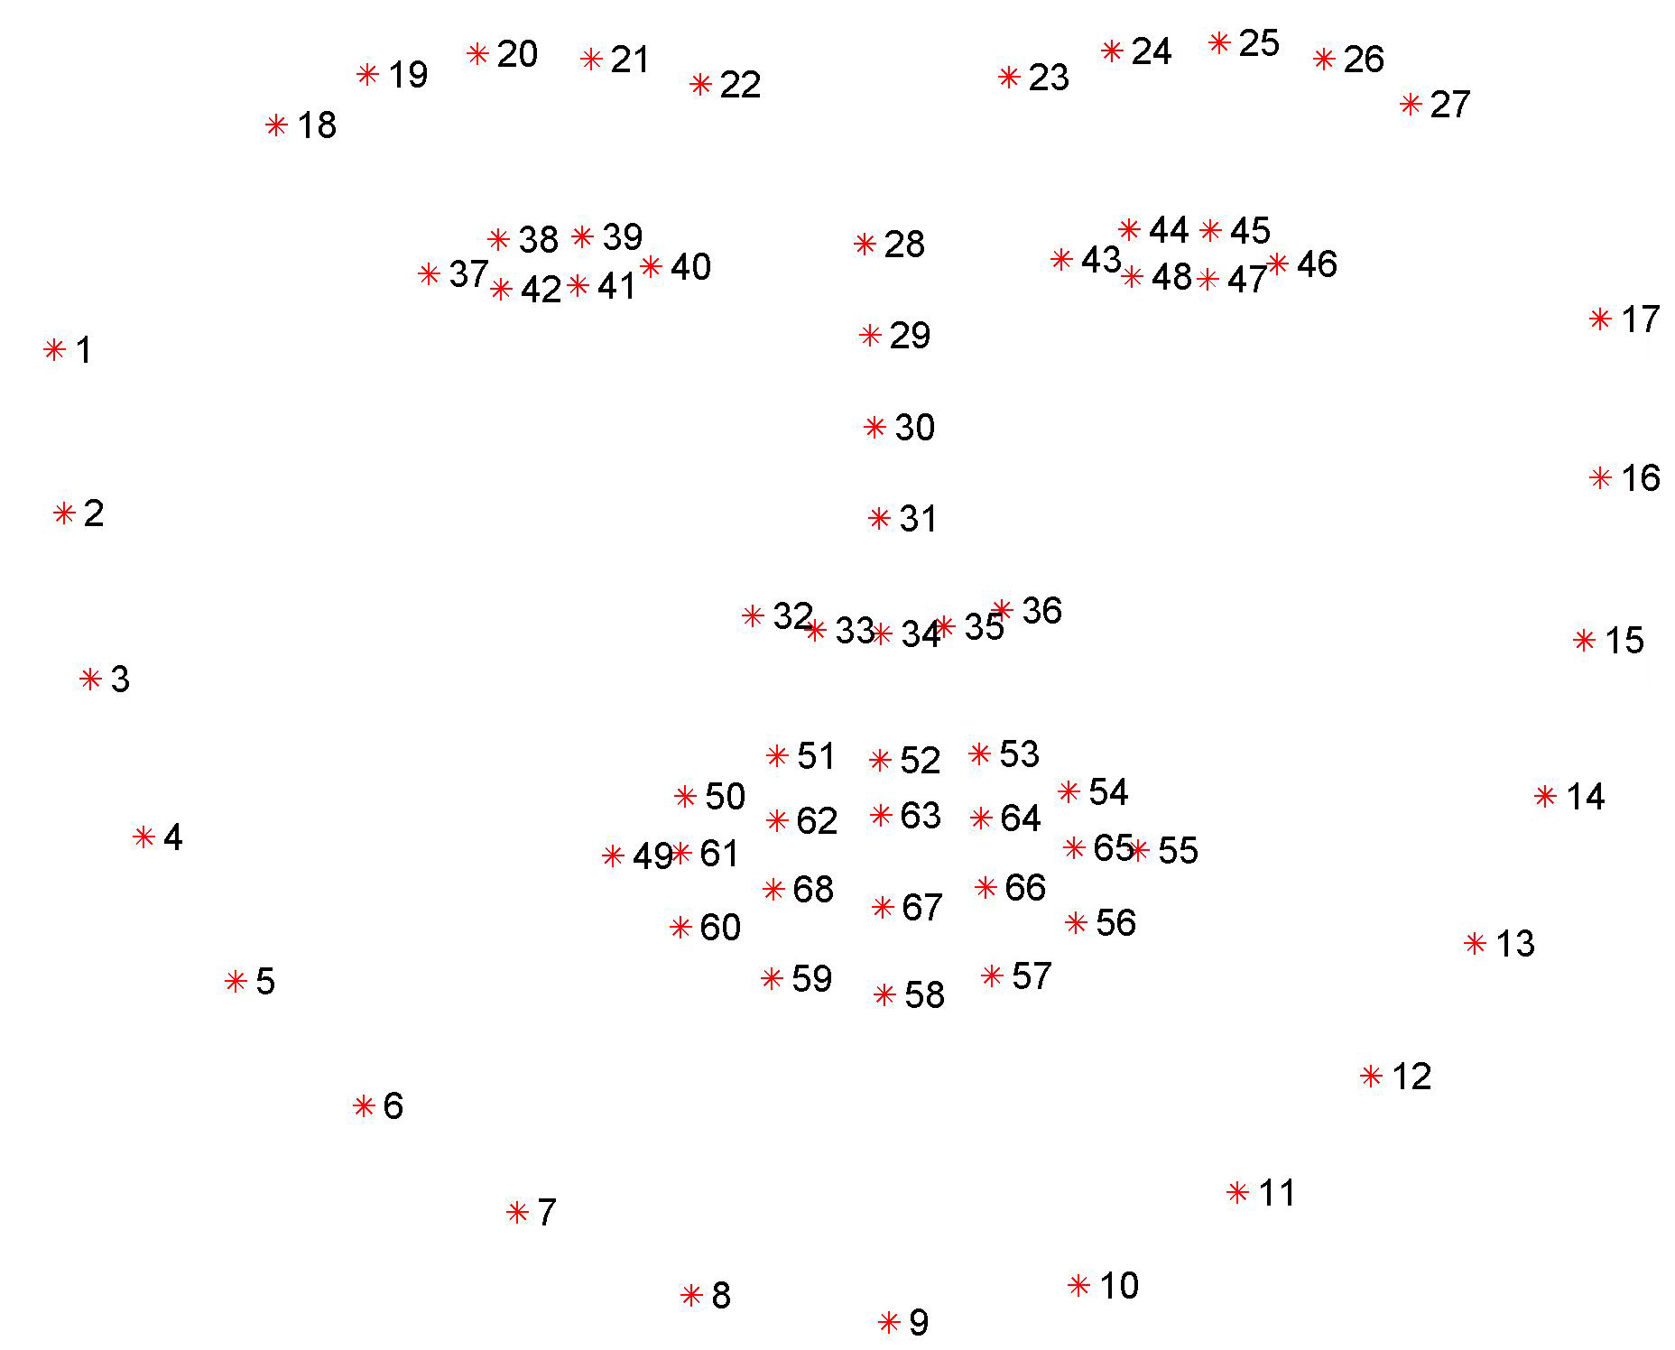
Raspored ključnih tačaka

Slide 5
Preprocesiranje
Pošto su slike u skupovima podataka bile različitih dimenzija, da bi se sve svele na fiksiranu dimenziju korišćen je algoritam open cv biblioteke koji za zadatu sliku vraća koordinate bounding box-a u okviru koga se nalazi lice na slici.
Uz pomoć ovog metoda, sve slike su svedene na dimenzije 320x280

Slide 6
Proširivanje skupa podataka
Kako bi se povećala robustnost modela, u skup su dodate i verzije slika rotirane za slučajno izabrani ugao iz zadatog opsega, kao I slike u ogledalu
Za svaku od ovih transformacija slika, na odgovarajući način su transformisane i koordinate ključnih tačaka

Slide 7
Model
Model se sastoji iz dve neuronske mreže.
Zadatak prve mreže je da da inicijalnu predpostavku o rasporedu ključnih tačaka lica sa zadate slike
Zadatak druge mreže je da koriguje pretpostavke prve mreže

Slide 8
Inicijalna mreža
Kao ulaz prihvata sliku dimenzije 320x280, a kao izlaz daje
136 - dimenzioni vektor (poravnata matrica od po 2 koordinate za 68 ključnih tačaka)
Sastoji se iz 4 konvolutivna sloja na koje se nastavljaju dva gusta sloja
Za funkciju grške izabrana je srednjekvadratna greška, a za optimizacioni metod Adam

Slide 9
Mreža za korekciju
Kao ulaz prihvata 68 malih delova zadate slike, dimenzija 45x45, sa centrima u tačkama koje je predvideo inicijalni model, a kao izlaz računa vektor pomeraja (korekcije) inicijalne pretpostavke
Funkcija greške je takođe srednjekvadratno odstupanje, a optimizator Adam
Za treniranje ove mreže korišćen je i pristup iterativnog generisanja novih podataka za trening. U svakoj iteraciji, prvo se napravi slučajan izbor izmedju pretpostavke inicijalnog modela i stvarnih koordinata ključnih tačaka, a zatim se tako dobijene koordinate za parametre iz unapred definisanog opsega, rotiraju, skaliraju i transliraju
Krajnji model ima sledeći oblik - inicijalna pretpostavka se koriguje 4 puta mrežom za korekciju, kako bi dala bolje rezultate

Slide 10
LITERATURA
A Fully End-to-End Cascaded CNN for Facial Landmark Detection, Zhenliang He, Meina Kan, Jie Zhang, Xilin Chen, Shiguang Shan
Facial Landmarks Detection by Self-Iterative Regression Based Landmarks-Attention Network, Tao Hu, Honggang Qi, Jizheng Xu, Qingming Huang
Mašinsko učenje, Mladen Nikolić, Anđelka Zečević, skripta

Slide 11
Projekat je javno dostupan na sledećem linku -
https://github.com/mandic-bojana/catoonizer

